Slide 1
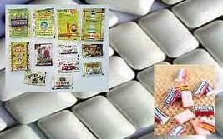

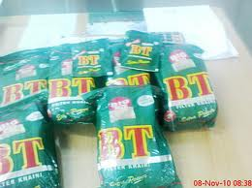
تركيبات ومحتويات:
BT،پان پراگ
خوشبو كننده دهان و... اعتياد
برای تهیه مخدر پان پراگ، دانه های قرمز و درشت درخت بتل BETELرا در برگ درخت مذکور پیچیده و به همراه تنباکو، آهک، خاکستر، ادویه جات معطر، ساخارین و اسانس های مختلف و افزودني هاي غير مجاز مخلوط و با بسته بندي هاي مختلف توزيع مي گردد.
دراين مواد از طعم‌هايي مانند نعناع نيزاستفاده مي شود، تركيباتي همچون آرسنيك ، كربنات ، منيزيم و سرب نيز در اين مواد مشاهده شده است.
حتی در بعضی از انواع، جهت افزایش قدرت گیرایی و نشئه کنندگی و سرخوشی كاذب، ترکیبات مخدر و یا توهم زای دیگری از جمله تریاک و حشیش و در مواردی ترکیبات شیمیایی خطرناك افزوده می شود.
متاسفانه در برخی موارد افزودن داروهای روانگردان از قبیل اکستازی نیز در پان گزارش شده است.
عوارض مصرف:
مصرف اين ماده، زمينه ساز بروز سرطانهاي دهان، حنجره و لثه ميشود. آمارها نشان ميدهد كشور هندوستان به دليل مصرف زياد مردم آن از اين ماده، مقام دوم سرطان دهان را در دنيا دارد .
آدامس‌هاو خوشبوکننده‌های پان پراگ ـ هرچند این بار با نامها و شكلهاي مختلف وارد شده‌اند ـ ترکیبی شبیه همان مخدر ناس دارند؛ مخدر کثیفی که مرزنشینان
,l
شرق ایران آن را ـ که از افغانستان، پاکستان و هند وارد می‌شود ـ خیلی خوب می‌شناسند.و علاوه بر مضرات جسمي براي فرد، با مصرف اين مواد، بزاق دهان افزايش يافته و خروج مكرر آب دهان(تف كردن) مصرف‌كننده ، سبب ايجاد بيماري‌هاي عفوني مانند سل و هپاتيت و... مي‌شود.
این ماده به عنوان خوشبوکننده دهان و با اسامي مختلف مثل تایتانیک ،آدامسی، جي ال، بي تي ،پان پراک ،بزاق، نسوار، مست‌کننده،راجا، ناس بهداشتی یا خارجی، پان عربی، راجا عربی، پان پتی، والاخطرناک، بمب، دپی، کوپرهندوستان، ناس افغانی، دندان سفت‌کن، ملوان‌زبل، پان اسفناج، پان چایی، سرحال کننده، سیگارچرس، ناس ‌کابلی، ویتامین وغیره عرضه می‌شود.
اين مواد با نام‌هاي ، پانPAAN،چاليا CHAALIA ،گوتكا‪GUTKHA ، نيسوار NISWAR،در كشورهاي پاكستان ، اندونزي ، مالزي ، فيليپين ، چين ، تايوان ، كامبوج ، ويتنام ، لائوس و هند توليد مي‌شود.
اين مخدر در بسته‌هایي با عکس‌های شكيل از هنرپیشه‌های پرطرفدار هندی و پاکستانی و... به عنوان آدامس، پاستیل و پودرهایی با طعم نعناو ... وارد مي شود.

Slide 2

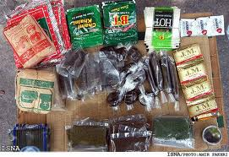
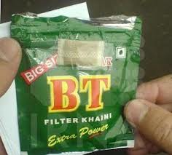
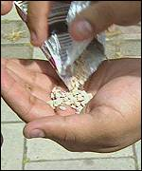
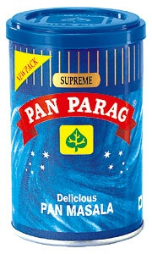
و همچنين احساس سبکی، گیجی و سرخوشی، از دست دادن تعامل رفتاری و حرکتی، ایجاد حرکات غیر طبیعی در چشم ها، تغییرات محسوس در فشار خون، افزایش ضربان قلب، دندان قروچه، لرزش، اختلال در خواب، وابستگی روحی و روانی ، سرطان روده بزرگ، نارسایی های کلیوی از جمله عوارض مصرف اين مواد مخدر مي باشد.
اما اين تمام ماجرا نيست؛ پان پراگ علاوه بر اينها، دستگاه تنفسي و قلب و عروق مصرف كننده را دچار اختلال ميكند.
علاوه بر اين، با توجه به اينكه ناس و پان پراگ بزاق دهان را مثل سيل راه مي اندازند، تمايل مصرف كننده را به تخليه اين ترشحات يا همان تف كردن تحريك ميكنند.
نیکوتین موجود در اين مواد باعث زردی دندانها و پوسیدگی آنها می شود و احتمال بیماریهای لثه را در این افراد زیاد می کند.
طبق بررسيهاي بعمل آمده عوارض قلبی و عروقی و مشکلات تنفّسی در بين اين افراد شايع تر مي باشد.
ساخارین موجود در این مواد ممکن است باعث ایجاد مشکلات گوارشی شود.
و در دانش آموزان بدلیل حالت گیجی و نشئگی افت تحصیلی را بدنبال دارد.
فلور صفائیان و مهسا حسینی
آشنايي با ماده مخدرخطرناك BT
مصرف بي تي و پان توسط کودکان و نوجوانان می تواند به عنوان دروازه مصرف مواد مخدر سنگین و قوی تر مطرح شود و مقدمه ای برای تجربه مصرف موادمخدر قوی تر، وابستگی و اعتیاد به آنها باشد.

